Slide 1
Tag QUestions
Perguntas no presente simples

Slide 2
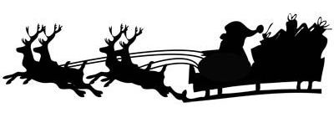
O que são Tag Questions?
Tag questions são perguntas que usamos para reforçar, confirmar e também garantir que a pessoa nos entendeu e que irá responder da melhor forma possível.
Question tags are questions – like the name already shows – used for reinforce, confirm and also ensure that the person understood us and will give the best respond.

Slide 3
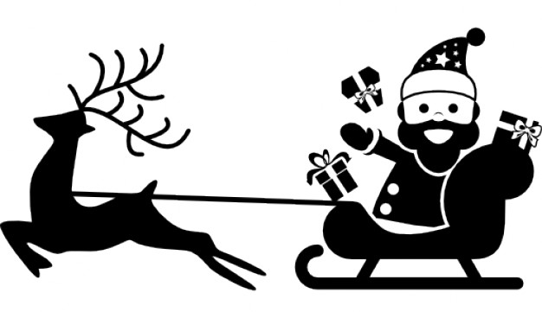
O presente simples
O simple presente expressa uma verdade universal, ações habituais, situações e fatos atuais, assim como gosto, sentimentos, opiniões e desejos.
The simple presente express an universal truth, usual actions, situations and current facts, such as taste, feelings, wishes, and opinions.

Slide 4
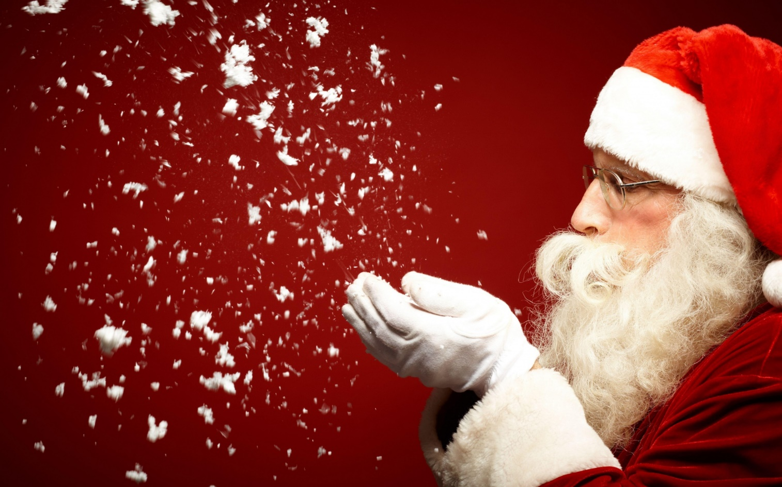
Papai Noel – A História

Slide 5
A Lenda de São Nicholas
Nicholas era um monge que nasceu em cerca de 280 D.C. perto da atual Turquia. Ele era admirado pela sua piedade e bondade, e por causa disso, virou objeto de várias lendas.
Alguns falam que ele doou toda a sua herança e viajou o país ajudando os pobres e doentes.
Com os anos, a sua popularidade se espalhou e ele virou o protetor das crianças e dos vendedores.
O seu banquete é celebrado no dia da sua morte, 6 de dezembro.
Durante os anos São Nicholas foi considerado o santo mais popular da Europa.

Slide 6
Sinter Klass vem à Nova York
São Nicholas fez suas primeiras incursões na cultura popular americana no final do século XVIII.
Em dezembro de 1773, e novamente em 1774, um jornal de Nova York informou que grupos de famílias Holandesas se reuniram para homenagear o aniversário de sua morte.
O nome Santa Claus evoluiu do apelido holandês Nicks. Sinter Klaas, uma forma abreviada de Saint Nikolaas (holandês para São Nicholas).
Em 1804, John Pintard, membro da Sociedade Histórica de Nova York, distribuiu xilogravuras de São Nicholas na reunião anual da sociedade.
Em 1809, Washington Inving ajudou a popularizar as histórias de Sinter Klass quando ele se referiu a São Nicholas como o santo padroeiro de Nova York em seu livro, The History Of New York.

Slide 7
Santas Shopping Mall
A doação de presentes tem sido uma parte importante da celebração de Natal desde o surgimento do feriado no início do séculp XIX.
Lojas começaram a anunciar compras de Natal em 1820, e pela década de 1840, os jornais estavam começando a criar seções, que muitas vezes apresentava imagens do Papai Noel.
Em 1890 o exercito as salvação começou a vestir homens desempregados de Papai Noel e enviá-los para as ruas de Nova York para solicitar doações. Com isso, as famílias do exército de salvação tocam sinos pelas cidades americanas até hoje.

Slide 8
Twas A Noite Antes De Natal
Em 1822, Clemente Clarke Moore, ministro episcopal, escreveu um longo poema de Natal para suas três filhas, intitulado "O relato de uma visita de São Nicolau".
O poema de Moore, que inicialmente hesitava em publicar, é em grande parte responsável por nossa imagem moderna de Papai Noel como um "velho elfo alegre direito“.
Em 1881, o desenhista político Thomas Nast extraiu no poema de Moore para criar a primeira semelhança que combina nossa imagem moderna de Papai Noel.
Seu desenho, que apareceu no Harper's Weekly, retratava Noel como um homem rotundo e alegre, com uma barba cheia e branca, segurando um saco carregado de brinquedos para crianças afortunadas.

Slide 9
Um Noel com outro nome
O papai Noel americano não é o único dono de presentes inspirado em São Nicolau a fazer uma aparição no Natal. Christkind ou Kris Kringle foi acreditado para entregar presentes a crianças bem-comportadas suíças e alemãs.
Na Escandinávia, um alegre elfo chamado Jultomten foi pensado para entregar presentes em um trenó puxado por cabras.
A lenda inglesa explica que o papai noel visita cada casa na véspera de Natal para encher as meias das crianças com deleites do feriado.
Pere Noel é responsável por encher os sapatos de crianças francesas. Na Rússia, acredita-se que uma mulher idosa chamada Babouschka propositadamente deu aos sábios instruções erradas a Belém para que não pudessem encontrar Jesus. Mais tarde, ela sentiu remorso, mas não conseguiu encontrar os homens para desfazer o dano. Até hoje, em 5 de janeiro, Babouschka visita crianças russas deixando presentes em seus leitos, na esperança de que um deles seja o bebê Jesus e ela seja perdoada.
Na Itália, existe uma história semelhante sobre uma mulher chamada La Befana, uma bruxa gentil que monta uma vassoura pelas chaminés de casas italianas para entregar brinquedos nas meias de crianças afortunadas.

Slide 10
A Nona Rena
Rudolph, "a rena mais famosa de todos", nasceu mais de cem anos depois de seus oito colegas voadores. A maravilha de nariz vermelho foi à criação de Robert L. May, um copywriter na loja de departamentos Montgomery Ward.
Em 1939, May contou a história de Rudolph, uma jovem rena que foi provocada pelos outros cervos por causa de seu grande nariz vermelho brilhante. Mas, quando a véspera de Natal tornou-se nebulosa e Papai Noel preocupou-se que não poderia entregar presentes , Rudolph salvou o Natal conduzindo o trenó à luz de seu nariz vermelho.
A mensagem de Rudolph – que dada à oportunidade, um passivo pode ser transformado e ativo – provou popular.
Montgomery Ward vendeu quase dois milhões e meio de cópias da história só no ano de 1939. Desde então, a história foi traduzida em 25 línguas, transformada em um filme de televisão e tem encantado todo o mundo.

Slide 11
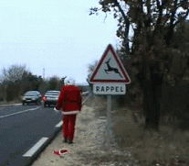
Tag Questions com Presente Simples

Slide 12
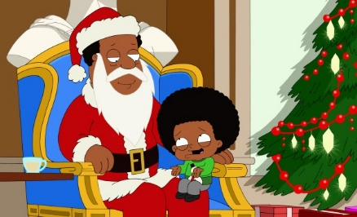
Coisas que devemos saber antes de começar:
Os Question tags devem vir sagradamente após uma virgula.
Devem estar no mesmo tempo verbal da frase principal.
Se a oração principal estiver na afirmativa a tag será negativa e virse versa.

Slide 13
Question tags no presente simples usarão:
DO, DON´T, DOES, DOESN´T!
Nothing more than this.

Slide 14
EXEMPLOS:
CERTOS:
Santa Claus does have his own History, does´t he?
The history doesn´t have a monk in the middle, does it?
Santa Claus inspires a lot of people, doesn´t he?
I don´t drink milk in christmas, do I?
They love Christmas eve, don´t they?
You eat turkey every christmas, don´t you?
ERRADOS:
Santa Claus does have his own History, don´t he?
The history doesn´t have a monk in the middle do it?
Santa Claus inspire a lot of people, isn´t he?
I do drink milk in christmas, do I?
They loves Christmas eve, don´t they?
You eat turkey every christmas, don´t they?

